Slide 1
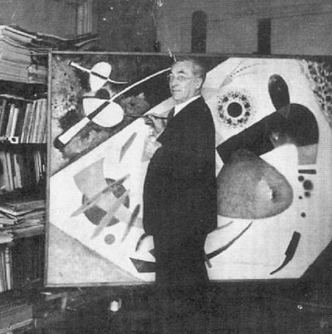
Vasilij Kandinski
1866.- 1944. ruski pravnik, koji napušta posao i odlazi na slikarski studij u Munchen.
Slikarski razvoj se kreće od figuracije do geometrijske apstrakcije.
Slike su preuzete s interneta, 2020.

Slide 2
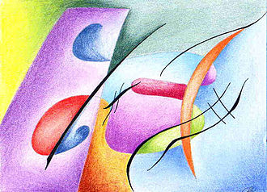
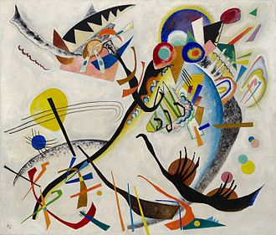

Slide 3
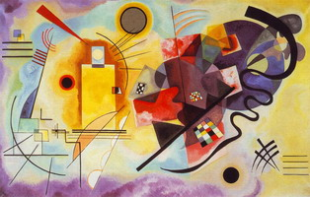

Slide 4
